Slide 1
Bài 6: Giao tiếp LCD
Mentor: Trần Tuấn Anh

Slide 2
I. Màn hình LCD

Slide 3
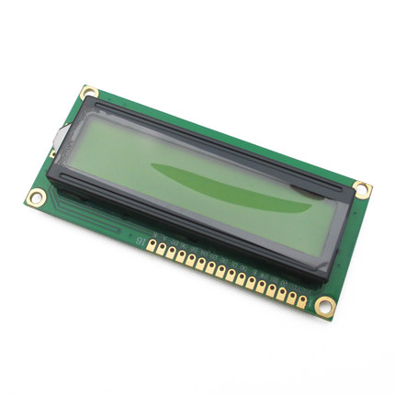
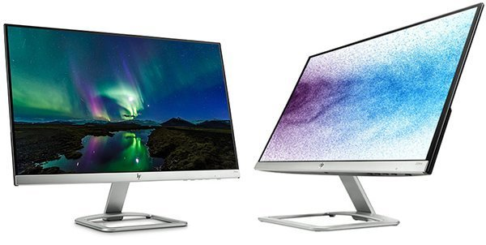
Màn hình LCD
Công nghệ màn hình tinh thể lỏng (LCD: Liquid-Crystal Display) là loại công nghệ hiển thị cấu tạo bởi các các điểm ảnh chứa tinh thể lỏng có khả năng thay đổi tính phân cực ánh sáng và do đó thay đổi cường độ ánh sáng truyền qua khi kết hợp với các kinh lọc phân cực.
LCD có ưu điểm là phẳng, cho hình ảnh sáng, chân thật và tiết kiệm năng lượng

Slide 4
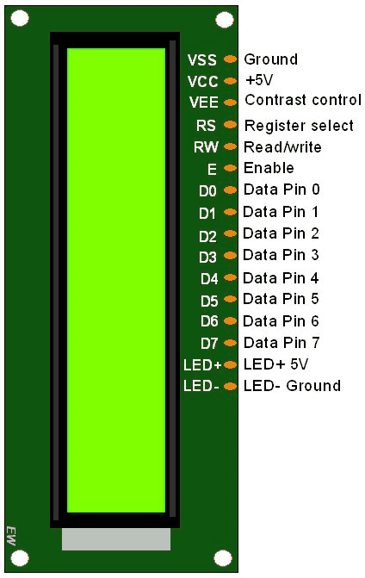
Màn hình HD44780
Có thể hiển thị được 2 dòng, 16 ký tự trên 1 dòng.
Có các chân:
VSS: nguồn 0V
VCC: Nguồn 5V
VEE: Chỉnh độ sáng màn hình
RS: chọn thanh ghi
RW: Chọn chế độ đọc ghi
E: chân enable
D0-D7: chân data
LED+/LED-: nguồn cho led màn hình
Notes:
16 × 2 Character LCD là một mô-đun LCD rất cơ bản và chi phí thấp, được sử dụng phổ biến trong các sản phẩm và dự án điện tử. 16 × 2 có nghĩa là nó chứa 2 hàng có thể hiển thị 16 ký tự. Các biến thể khác của nó như 16 × 1 và 16 × 4 cũng có sẵn trên thị trường. Trong các màn hình này, mỗi ký tự được hiển thị bằng ma trận điểm 5 × 8 hoặc 5 × 10.
Hai chân đầu tiên GND và VCC (VSS và VDD) dùng để cung cấp nguồn cho màn hình LCD.
Chân VEE được sử dụng để điều khiển độ tương phản của màn hình LCD.
Giá trị đặt trước 10KΩ có các đầu cố định được kết nối với VDD, VSS và đầu cuối biến đổi được kết nối với VEE có thể được sử dụng để kiểm soát độ tương phản của màn hình LCD.
Một bộ vi điều khiển hoặc bộ vi xử lý cần gửi 2 loại thông tin để vận hành Mô-đun LCD này, Thông tin dữ liệu và Thông tin lệnh.
Thông tin dữ liệu là giá trị ASCII của các ký tự sẽ được hiển thị trên màn hình LCD và Thông tin lệnh xác định các hoạt động khác như vị trí được hiển thị, màn hình rõ ràng, dịch chuyển, v.v. Dữ liệu và Thông tin lệnh được gửi đến màn hình LCD thông qua các dòng dữ liệu giống nhau (DB0 - DB7) được ghép kênh sử dụng chân RS (Chọn đăng ký) của màn hình LCD.
Khi RS ở mức CAO, màn hình LCD xử lý thông tin các chân dữ liệu DB0 - DB7 là Dữ liệu được hiển thị và khi ở mức THẤP màn hình LCD coi thông tin đó là Thông tin lệnh.
Đầu vào Enable (E) của màn hình LCD được sử dụng để cung cấp cho Data Strobe.
Mức điện áp CAO (5V) trong chân Enable (E) cho màn hình LCD biết rằng DB0 - DB7 chứa thông tin hợp lệ.
Tín hiệu đầu vào R / W (Đọc hoặc Ghi) xác định xem dữ liệu được ghi vào hoặc đọc từ màn hình LCD.
Trong trường hợp bình thường, chúng ta chỉ cần viết do đó nó được gắn với GROUND trong mạch hiển thị bên dưới.

Slide 5
Các lệnh cấu hình LCD
Mã lệnh | Chức năng
0x01 | Xóa toàn bộ màn hình
0x02 | Di chuyển con trỏ về đầu màn
0x06 | Tự động di chuyển con trỏ
0x0C | Bật hiển thị + tắt con trỏ
0x08 | Tắt hiển thị, tắt con trỏ
0x0E | Bật hiển thị + bật con trỏ
0x38 | Giao tiếp 8 bit, hiển thị 2 dòng, font 5x7
0x28 | Giao tiếp 4 bit, hiển thị 2 dòng, font 5x7

Slide 6
II. Giao tiếp LCD với vi điều khiển

Slide 7
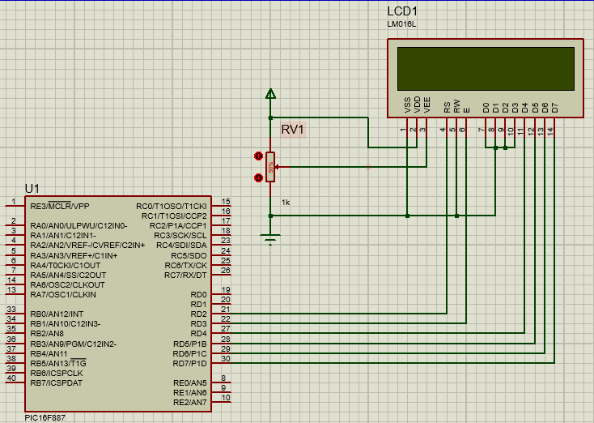
Sơ đồ mạch
Notes:
Truyền dữ liệu theo kiểu 4bit một để tiết kiệm chân vđk

